Slide 1
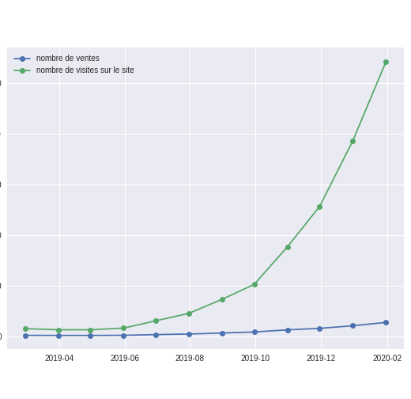
les visites sur le site ont explosé mais très peu ont été converties.

Slide 2
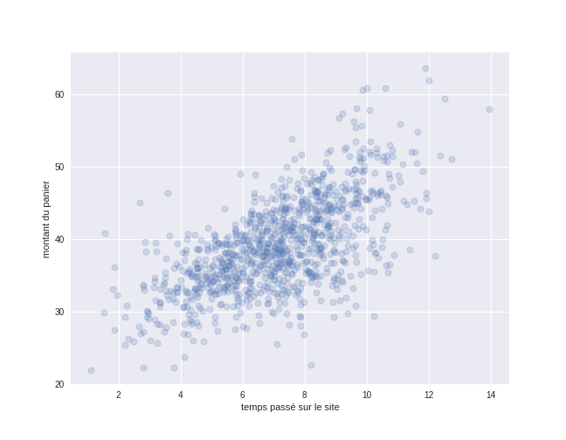
Montant du panier par rapport au temps passé sur le site

Slide 3
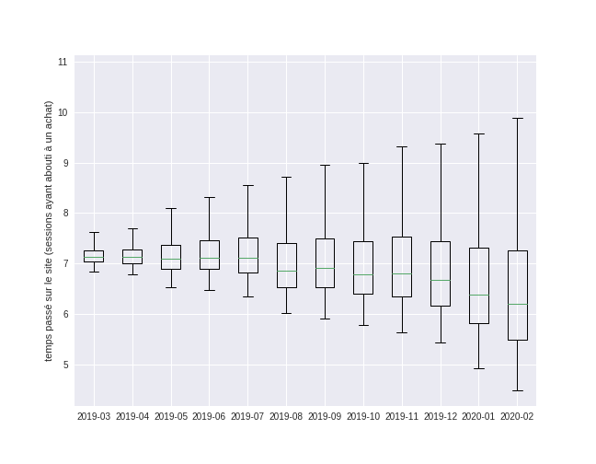
Evolution du chiffre d’affaires par rapport aux nombres de ventes

Slide 4
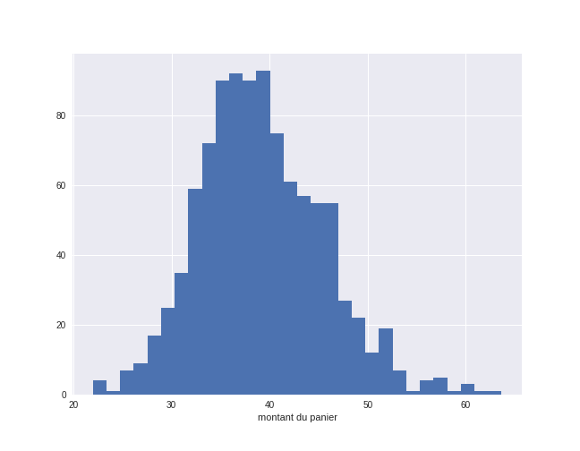
Montant du panier

Slide 5
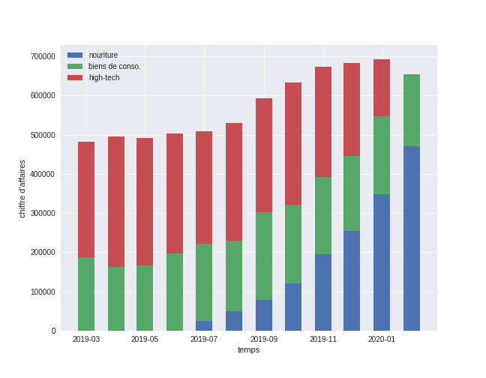
La baisse du chiffre d’affaires provient dans un premier temps de l’abandon de la vente high-tech, même si la nourriture a progressé elle ne compense pas les ventes high tech.
Dans les prochains mois, chiffre d’affaires va remonter vu la progression des ventes de nourriture.

